Slide 1
3.6 线性方程组解的结构
一、齐次线性方程组解的结构
二、非齐次线性方程组解的结构

Slide 2
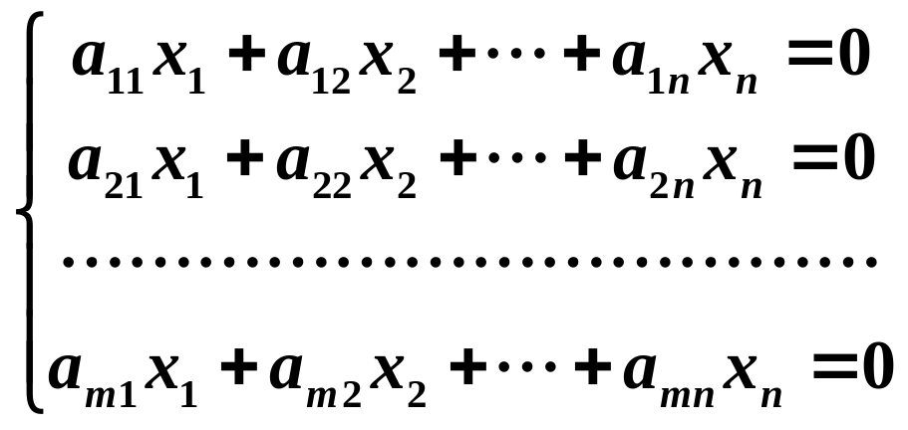
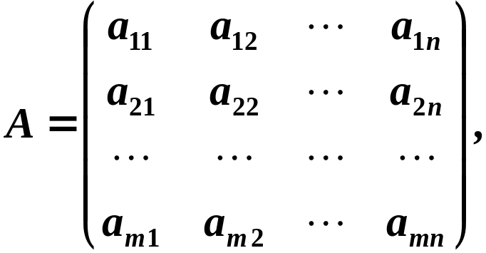
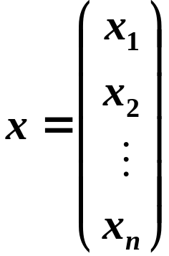

一、齐次线性方程组解的结构
（1）
若记
则上述方程组（1）可写成矩阵方程

Slide 3




1、齐次线性方程组解的性质
（1）若 为 的解，则
也是 的解.
证明

Slide 4




（2）若 为 的解， 为实数，则
也是 的解．
证

Slide 5
注
1）若 有非零解，则它有无穷多组非零解.
2）解空间：所有解的集合构成的向量空间.
3）零空间：只有零解的解空间.
4）基础解系：解空间的一个基.
5）解空间的维数：基础解系所含向量个数.

Slide 6






思考：
①解空间的维数？
②怎样求基础解系？
定理 若 （ 是未知数个数），则
① 解空间是 维的；
②基础解系中含有 个向量 ；
③ 通解为：

Slide 7
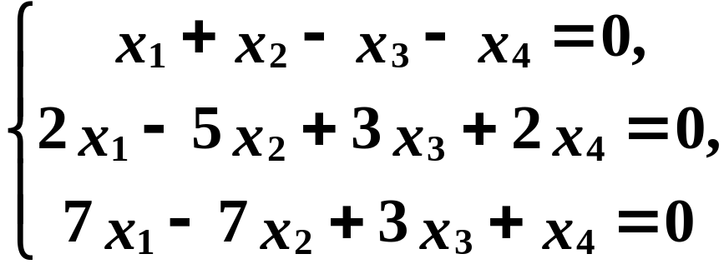

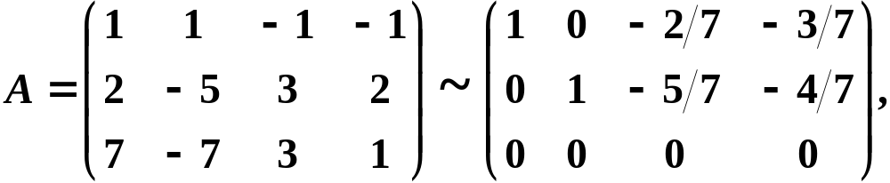
例1 求齐次线性方程组
的基础解系与通解.
解
对系数矩阵 作初等行变换，变为最简形矩
阵，有

Slide 8
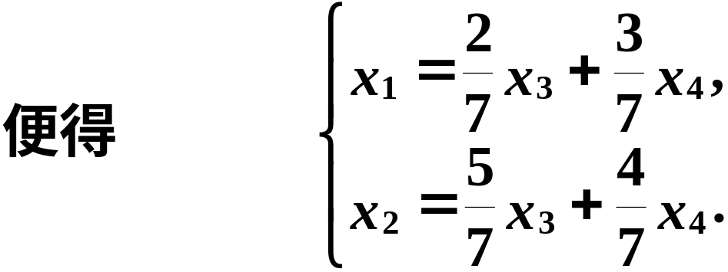
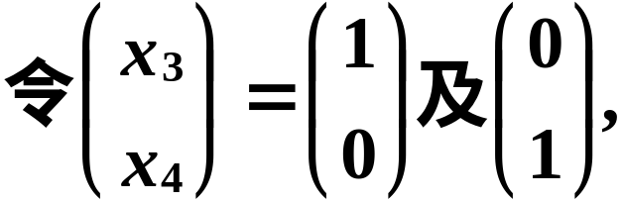
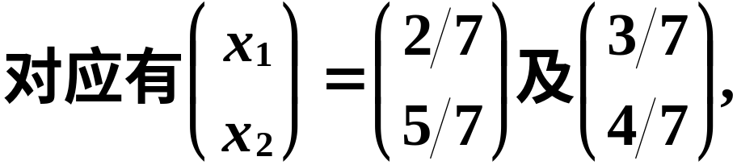
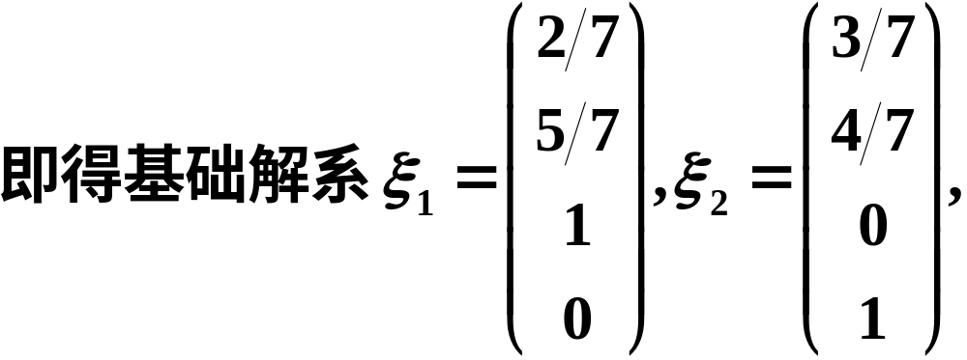

Slide 9
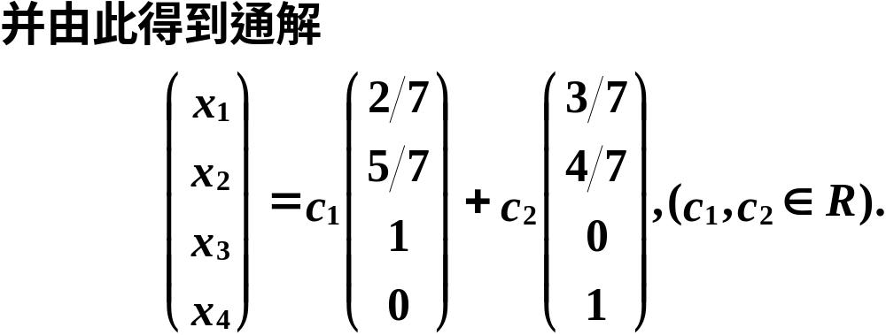

Slide 10
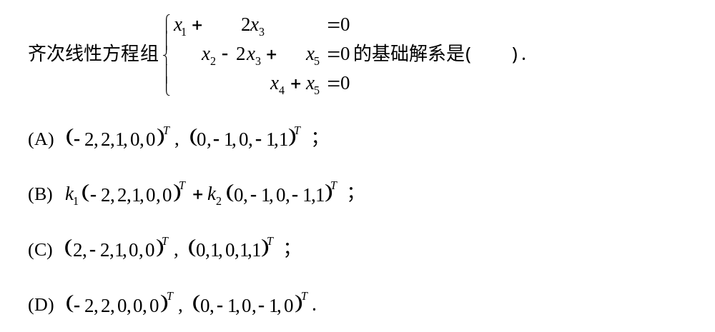
A

Slide 11
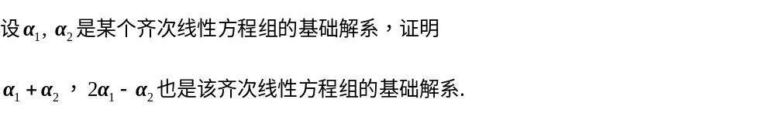
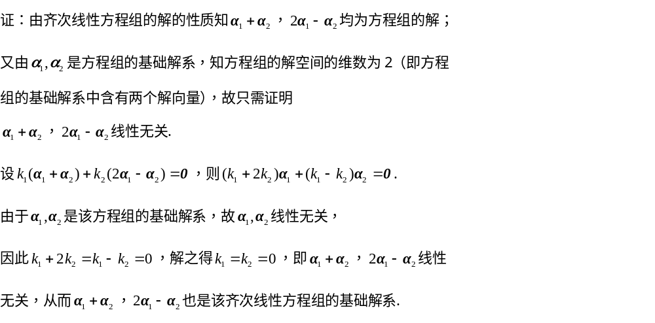

Slide 12
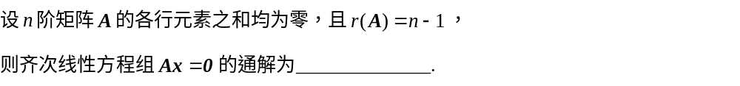
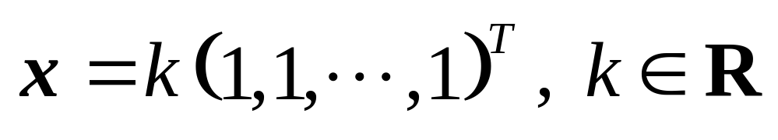

Slide 13
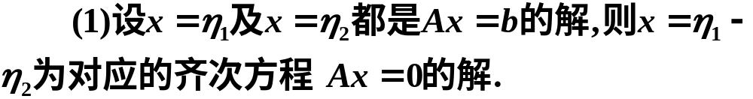


二、非齐次线性方程组解的结构
１．非齐次线性方程组解的性质
证明

Slide 14
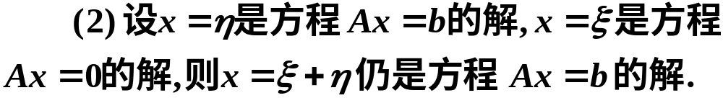


证明
证毕．

Slide 15




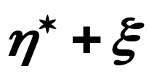
２．非齐次线性方程组的通解
定理 设 是非齐次线性方程组 的一
个特解， 是 对应的齐次线性方程组即
的通解，则 是 的通解.
思考：如何来证？
①是否是解？
②是否任意解都可以这样表示？

Slide 16
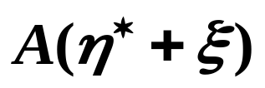
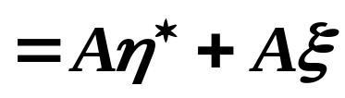

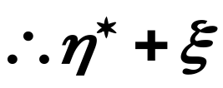

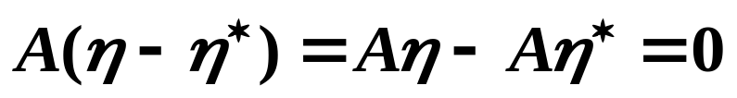

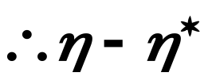
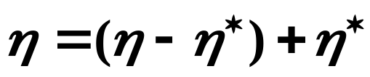
①是否是解？
证
是解.
②是否任意解都可以这样表示？
证
设 是 的任意解
是 的特解
是 的解.
由此 可表示为 的形式.

Slide 17
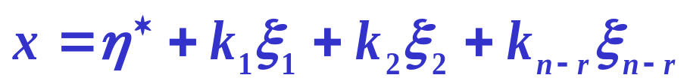
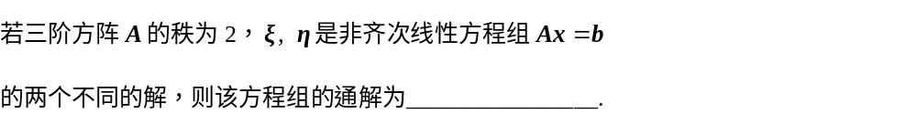
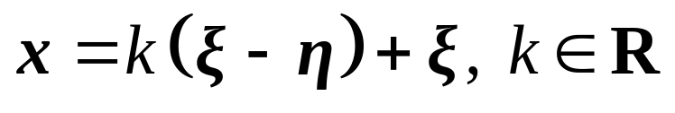
注
1） 通解还可表示为：
2）若 只有零解，则 解唯一.

Slide 18
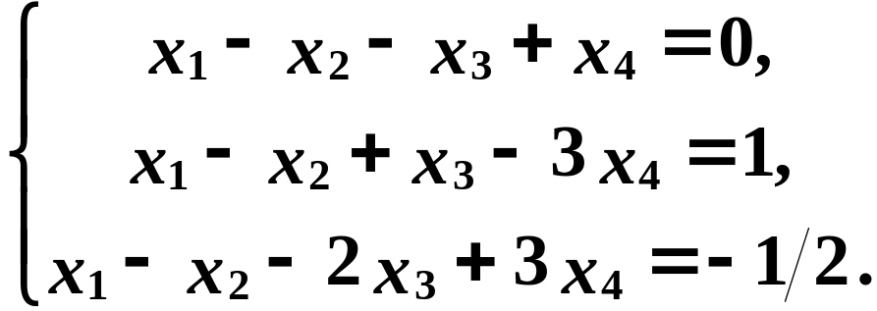
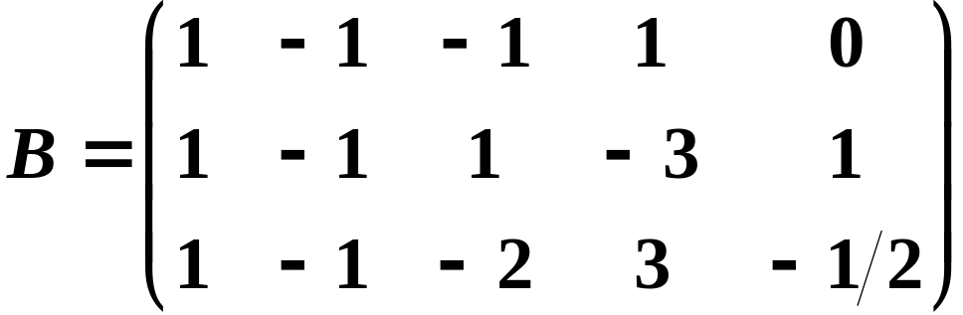
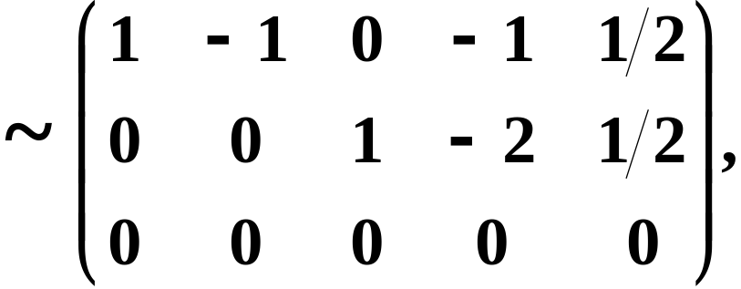
例2 求解方程组
解

Slide 19
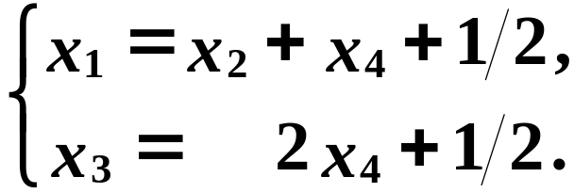
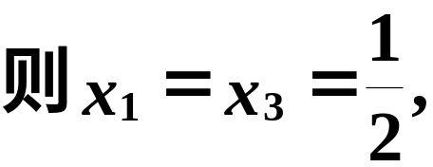


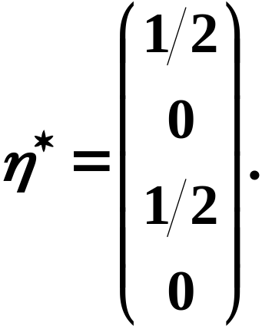
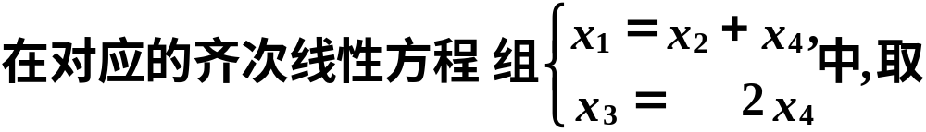

Slide 20
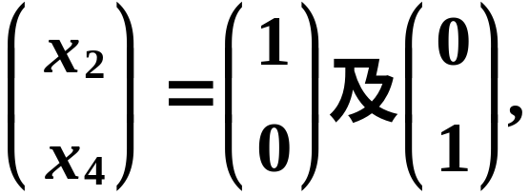
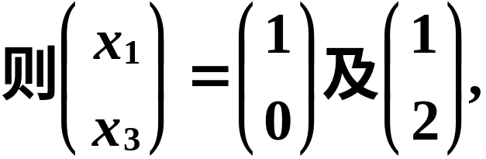
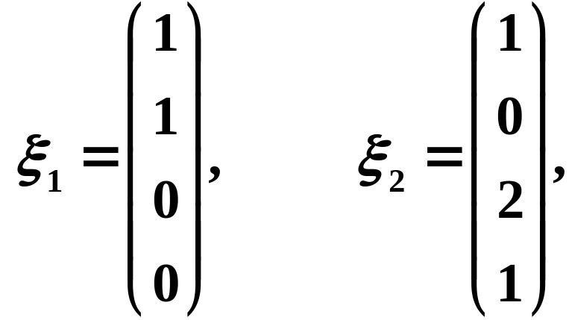

Slide 21

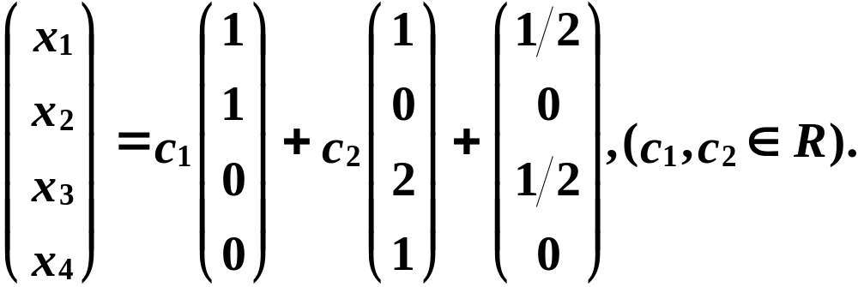

Slide 22
总结
1.了解齐次方程组解空间的概念
2.掌握齐次方程组基础解系和通解的求法
3.掌握非齐次方程组通解的求法

